Slide 1
Valsts pētījumu programmas projekts Ekonomiskais, politiskais un juridiskais ietvars Latvijas tautsaimniecības potenciāla saglabāšanai un konkurētspējas pieauguma veicināšanai pēc pandēmijas izraisītās krīzes (reCOVery-LV)
Projekta vadītāja:
Prof., Dr. habil. oec. Inna Šteinbuka
VPP-COVID-2020/1-0010
29.10.2020.

Slide 2
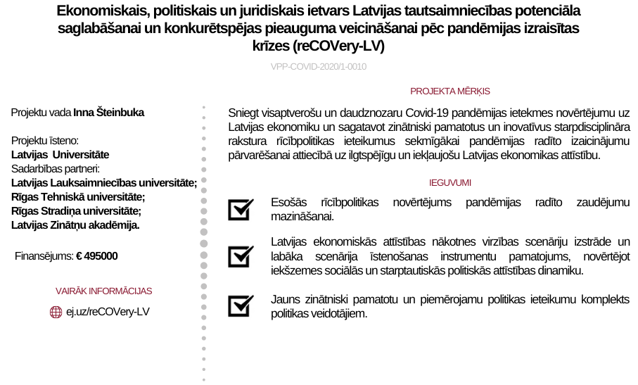
reCOVery-LV pase

Slide 3
Uz kādiem jautājumiem sniegsim atbildi?
Vai Covid-19 pandēmija ir izraisījusi strukturālas pārmaiņas: kā nākotnē padarīt tautsaimniecību noturīgāku pret satricinājumiem?
Vai strukturālas un institucionālās pārmaiņas ir valdības iniciētas vai, gluži pretēji, atspoguļo spēkā esošo noteikumu nepilnības?
Kā pandēmija ietekmē eksportu? Vai ir pamatota atdalīšanās no globālā un ciešāka piesaiste Eiropas piegāžu ķēdēm? Kā līdzsvarot vajadzību pēc lielākas pašpietiekamības ar vajadzību padziļināt specializāciju?
Kas notiks ar fiskālo ilgtspēju un valsts parādu? Vai un kādā veidā var mazināt riskus? Kādi ir valsts atbalsta sniegšanas kritēriji?
Vai komercbanku sistēma krīzes laikā ir ekonomiku stimulējošs vai kavējošs elements?
Kā pandēmija ietekmēs prasmju, zināšanu un inovācijas Latvijā: vai tā izraisīs mazāku zināšanu eksportu, lielāku kapitāla apriti un produktivitātes pieaugumu? Kāda būs ietekme uz labklājību?
Vai krīzes rezultātā tiks paātrināta digitālā un digitālo prasmju uzlabošana, e-komercija?
Cik lielā mērā politiskie riski attiecībās ar ES un starptautiskajiem partneriem (ASV, Ķīna, Krievija, Baltkrievija) veicinās vai bremzēs tirdzniecību, investīcijas, darbaspēka pārvietošanu?
Kādi normatīvo aktu grozījumi nepieciešami valsts pārvaldes pilnveidošanai?

Slide 4
Valsts ilgstspējas teorētiskais rāmis
Ievainojamību ietekmējošie faktori
Izturību ietekmējošie faktori
Visas WP
aptauja
vs
Statistika
Ārpolitiskie riski kaimiņvalstīs (Krievija, Baltkrievija)
Ekonomiskā atvērtība, t. sk.
Augsta eksporta koncentrācija
Atkarība no importa
Laba pārvaldība
Institūciju efektivitāte
Biznesa klimats
Uzņēmumu efektivitāte
Produktivitāte
Konkurētspēja
Fiskālā ilgtspēja
Sociālā kohēzija

Slide 5
Sabiedriskās domas aptaujas rezultāti (veikta septembrī, izmantojot tiešo interviju dzīvesvietās metodi)
Vispārējā situācija
Pandēmija nav būtiski mainījusi sabiedrības apmierinātību ar dzīvi. Apmierinātības novērtējums 6,8 salīdzinot ar 6,7 punkti 2019. gadā.
Pandēmija nav veicinājusi iedzīvotāju vēlmi pamest Latviju: 82,9% atzīst, ka nav par to domājuši.
Attieksme pret valdības institūciju darbu ārkārtas situācijas laikā
35% izjūt lepnumu par valdības darbu krīzes laikā. Starp respondentiem riska grupā lepnums par valsts iestāžu darbu sasniedz 41,6%.
50,5% uzskata, ka ārkārtējās situācijas dēļ valsts spēj pildīt funkcijas tik pat labi vai pat labāk.
63,5% uzskata, ka atkārtota pandēmijas vilnī jāievieš tik pat stingrus vai stingrākus cilvēku savstarpējās kontaktēšanās ierobežojumus.
70,9% piekrīt, ka krīzes situācijās valstij būtu jārīkojas izlēmīgāk, pat ja tas būtu saistīts ar lielāku iejaukšanos indivīdu personīgajā dzīvē
56,5% uzņēmēju un 48,3% privātajā sektorā strādājošo atbalsta attālināto darbu valsts pārvaldē
Krasas atšķirības reģionālā griezumā:
Kurzemē ir visliktākā ekonomiskā situācija, vismazāk to, kuri lepojas ar valdības darbu
Zemgalē: valsts atbalstam vajadzēja būt lielākam un iekļaujošākam
Vidzemē: valsts atbalsts ir sniedzams tikai tiem, kuri ir godprātīgi maksājuši nodokļu
Personīgo paradumu maiņa
49,9% iedzīvotāju nav mainījuši iepirkšanās paradumus. 38,5% apmeklēja veikalus retāk, neizmantojot iepirkšanos internetā, un 9,3% deva priekšroku pirkumiem internetā.
Covid-19 pandēmijas ietekmi uz iedzīvotāju savstarpējo solidaritāti un nodokļu disciplīnu
68,4% uzskata, ka izvairīšanās no nodokļiem ir nosodāma un 54,2% uzskata,
ka Covid-19 iespaidā cilvēki labprātāk maksā nodokļus.

Slide 6
Projekta izpētes bloku mijiedarbība
Valsts atbalsta ierobežojumi,
Kritēriji valsts atbalsta sniegšanai uzņēmumiem
WP2
Politisko trendu ekonomiskā ietekme (protekcionisms, eksports, migrācija, u.c.) WP6
Produktivitāte
WP2, WP3
Izaugsme, Konkurētspēja, Eksportspēja WP2,WP3 (tautsaimniecības un uzņēmumu līmenī)
Pārtikas produktu piegāžu ķēžu pārstrukturēšana WP5
Digitalizācija, tehnoloģiskās izmaiņas, zaļā ekonomika, normatīvā bāze WP4, WP7 – faktori, kas ietekmē produtivitāti
Strukturālas izmaiņas (nozaru un reģionu griezumā) WP4

Slide 7
Starptautiskās sadarbības rezultāts A comparative review of socio-economic implications of the coronavirus pandemic in the Baltic States This review is a joint work of Foresight Centre of Parliament of Estonian, Productivity Research Institute LV PEAK of the University of Latvia and Government Strategic Analysis Center (STRATA) of Lithuania. The review will be presented at the Baltic Assambly on 6 November 2020.

Slide 8
Covid-19 pandēmija Latvijas ekonomiku ir skārusi spēcīgāk nekā Igauniju un Lietuvu
IKP un produktivitātes pēc nodarbināto skaita pieaugums Baltijas valstīs
(% vidēji gadā)
Avots: autoru aprēķins

Slide 9
Latvijas valsts atbalsts Covid-19 pandēmijas seku mazināšanai kopumā ir mazāks par Igaunijā un Lietuvā sniegto atbalstu
Avots: Eiropas fiskālais monitors (Septembris 2020)

Slide 10
Latvijas valdības fiskālā politika ir konservatīva nekā Igaunijā un Lietuvā
Avots: Baltijas valstu Fiskālās padomes

Slide 11
Produktivitātes ziņojums tiks iesniegts LV valdībai un EK šī gada novembrī
Eiropas Komisija
Ikgadējais produktivitātes ziņojums; produktivitātes dialogs
LV Produktivitātes padomes pirmsākums: 2018. gada maijā dibinātais
Forums LV PEAK
ES Padomes 2016.gada septembra lēmums par produktivitātes padomju izveidi ES dalībvalstīs
ES dalībvalstu Produktivitātes padomju tīkls
2018 Novembris:
Starptautisks seminārs «Produktivitāte un konkurētspēja Baltijas un Ziemeļvalstīs»
2019 Februāris:
LU 77.starptautiskās zinātniskās konferences īpašā sekcija «Produktivitātes celšana: iespējas un praktiskie risinājumi»
Produktivitātes institūta - LU Domnīcas LV PEAK - izveide 25.11.2019.
Mandāts: veikt neatkarīgu, objektīvu un starptautiskajās akadēmiskajās aprindās atzītu konkurētspējas un produktivitātes analīzi.
Rezultāti:
Parakstītas sadarbības deklarācijas ar EM, LZA, LDDK un LTRK.
LU 78.starptautiskās zinātniskās konferences īpašā sekcija «Produktivitātes celšana izaugsmes riska apstākļos»
29.10.2019. MK izvirza “Latvijas Universitātes domnīcu LV PEAK” par Latvijas Nacionālo produktivitātes padomi un deleģē pārstāvēt Latviju ES dalībvalstu Produktivitātes padomju tīklā
2019. gada maijā publicēta recenzēta zinātniskā monogrāfija «Produktivitātes celšana: tendencies un nākotnes izaicinājumi»

Slide 12
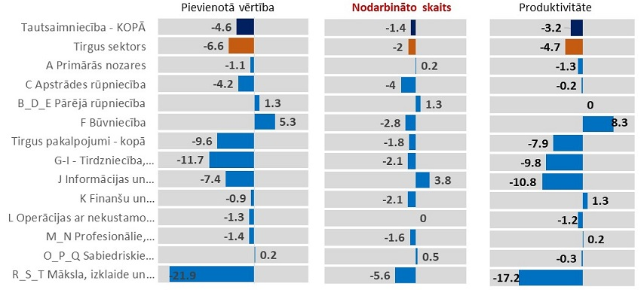
Produktivitātes dinamika nozarēs laika griezumā ir dažāda, pie tam atkarīga ne tikai no izaugsmes cikla un citiem faktoriem, bet arī pielietotās aprēķinu metodoloģijas
Produktivitātes izmaiņu tempi Latvijas tautsaimniecības nozarēs Covid-19 krīzes ietekmē
(2020.gada 1.pusgads pret iepriekšējā gada atbilstošo periodu, procentos)
aprēķins pēc nodarbināto skaita
Avots: autoru aprēķins

Slide 13
Vietējo pārtikas ķēžu pārstrukturizēšana un noturības stiprināšana krīzes un pēckrīzes laikā Latvijā (WP5)
Vietējo un globālo pārtikas piegādes ķēžu noturības novērtēšana COVID-19 krīzes laikā un pēc tās):
izpēte par situāciju krīzes laikā pārtikas ķēdēs starptautiskā mērogā un Latvijā;
analīze par Latvijas 6 pārtikas sektoriem (ražošana un pārstrāde) krīzes un pēckrīzes periodā,
analīze par mazumtirdzniecības sektora un patērētāju uzvedību krīzes laikā attiecībā uz pārtiku (intervijas).
Vietējo lauksaimniecības izejvielu un pārtikas produktu piegādes iespēju novērtēšana un novatorisku risinājumu izstrāde, lai uzlabotu ķēžu noturību krīzes un pēckrīzes apstākļos:
analīze (intervijas un CSP dati) par augļu un dārzeņu ražošanu, eksportu, uzņēmumu skaitu, pašpatēriņu;
Tiek izstrādāts pārtikas paku sastāvs bērniem vecumā no diviem līdz astoņpadsmit gadiem. Veikta pusdienu maltītei paredzēto uzturvielu kalkulācija. Sagatavoti ēdieni katrai ēdienreizei, veikta ēdienu sensorā novērtēšana ēdienu patikšanas analīzei. Sagatavoti ēdienu paraugi laboratoriskai uzturvielu analīzei: olbaltumvielu, tauku, ogļhidrātu, sāls, kalcija, magnija, A vitamīna, u.c.
Ieteikumi politikas veidotājiem, pašvaldībām, ražotājiem un patērētājiem par lauksaimniecības izejvielu, pārtikas produktu un uztura sistēmu noturības stiprināšanu krīzes un pēckrīzes laikā.
Iesaistīti: LLU ekonomisti, sociologi, APP Dārzkopības institūta pētnieki – inženieri, lauksaimnieki un biologi, LLU pārtikas tehnologi.

Slide 14
Konstitucionālais un administratīvais ietvars pandēmijas un citu ārkārtas situāciju efektīvai pārvaldībai (WP7)
izstrādāta koncepcija par valsts pārvaldei kopēju tiešsaistes platformu, kurā autentificējoties privātpersonas var saņemt gan attālinātas konsultācijas, gan procesuāli piedalīties administratīvo lietu izskatīšanā, izmantojot videokonferenci;
izstrādātas aptaujas par attālināto komunikācijas un lēmumu pieņemšanas pieredzi valsts pārvaldē ārkārtējas situācijas laikā gan no privātpersonu, gan valsts pārvaldes skatpunkta nolūkā identificēt pilnveidojamos aspektus;
izstrādāta aptauja pašvaldību domju deputātiem par domes un komitejas sēžu norises videokonferences formātā pieļaujamību, priekšrocībām un trūkumiem;
izstrādāta analīze par ārkārtējo situāciju regulējuma Satversmē pilnveidošanas nepieciešamību.

Slide 15
Paldies par uzmanību!

